Slide 1


1208207 - การวิเคราะห์ข้อมูลขั้นพื้นฐาน
กระบวนการเตรียมและสำรวจข้อมูล (EDA) บทความวิจัยจาก SCOPUS สำหรับ MACHINE LEARNING
PRESENT BY
นางสาวจตุพร ทุมชะ 66011212009
นางสาวเจนจิรา คำปิว 66011212080

Slide 2
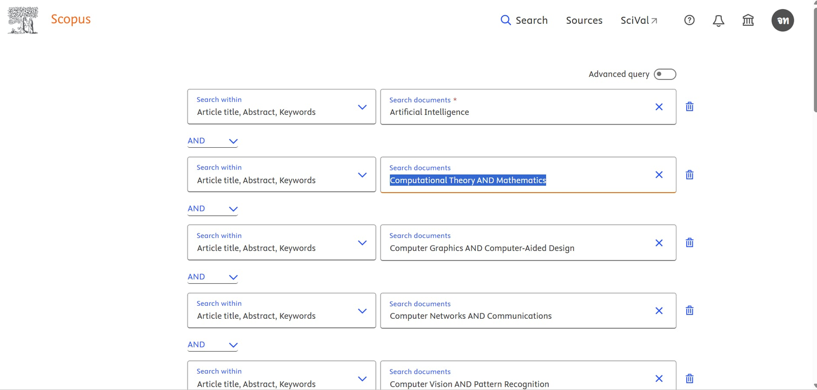

กระบวนการทำ EDA
ดาวน์โหลดชุดข้อมูล เป็นไฟล์ CSV จาก Scopus.com จำนวน 10 สาขาวิชา สาขาละ 600 บทความ ได้แก่ สาขา Artificial_Intelligence, Computational Theory AND Mathematics, Computer Graphics AND Computer AidedDesign, Computer Networks AND Communications, Computer Vision AND Pattern Recognition, Hardware AND Architecture, Human ComputerInteraction, Information Systems, Signal Processing, Software โดยใช้ keyword ที่กำหนดจากให้เลือก subject area เฉพาะ Computer Science เท่านั้น

Slide 3
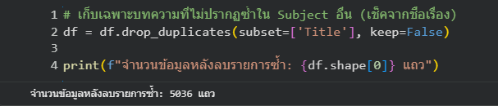
การกำจัดข้อมูลซ้ำซ้อน (DATA DEDUPLICATION)
ในการตรวจสอบชื่อบทความ (Title) หากพบว่าบทความใดถูกจัดอยู่ในหลายสาขาวิชา (เช่น อยู่ทั้งใน AI และ Software) ระบบจะลบข้อมูลนั้นทิ้งทั้งหมด เหตุผลเพื่อป้องกันปัญหา ความคลุมเครือของคลาส (Class Ambiguity) ซึ่งจะทำให้โมเดล Machine Learning สับสนและลดความแม่นยำในการทำนายลง

Slide 4

การจัดการค่าว่าง
(MISSING VALUE HANDLING)
1
2
ลบคอลัมน์ที่ไม่จำเป็น: ตรวจสอบร้อยละของค่าว่าง หากคอลัมน์ใดมีค่าว่างสูงเกินเกณฑ์หรือไม่มีผลต่อการวิเคราะห์ข้อความ (เช่น Volume, Issue, Page) จะถูกตัดทิ้งเพื่อลดขนาดหน่วยความจำ
เติมเต็มค่าว่าง (Imputation): คอลัมน์ที่จำเป็นต่อการวิเคราะห์ เช่น Author Keywords หรือ Abstract หากมีค่าว่าง จะถูกเติมด้วยค่าว่างแบบ String (Empty String " ") เพื่อไม่ให้เกิด Error ในขั้นตอนการนำข้อความมาต่อกัน

Slide 5
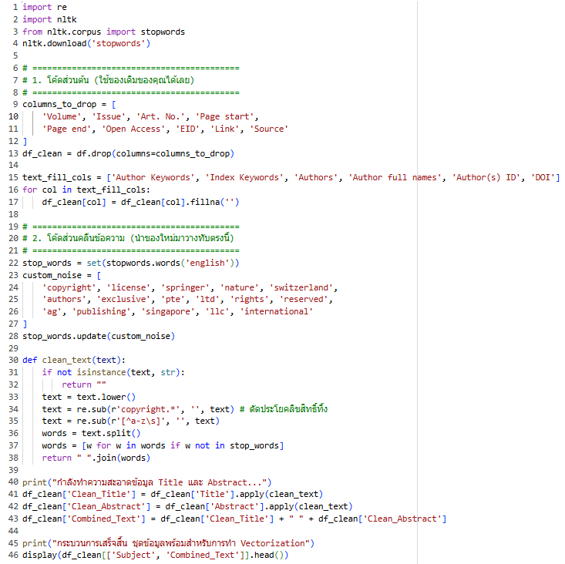
การจัดการค่าว่าง
(MISSING VALUE HANDLING)

Slide 6
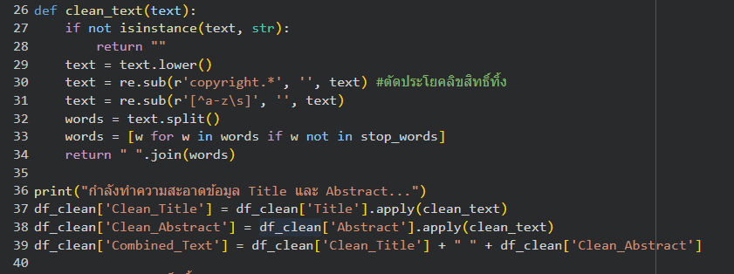
การทำความสะอาดข้อความ (TEXT PREPROCESSING)
Case Folding: เปลี่ยนอักษรตัวพิมพ์ใหญ่ให้เป็นตัวพิมพ์เล็กทั้งหมด
Noise Removal: ใช้ Regular Expression (Regex) ลบตัวเลข เครื่องหมายวรรคตอน และอักขระพิเศษออก
Copyright Stripping: กำหนด Regex เพื่อสกัดและตัดประโยคประกาศลิขสิทธิ์ของสำนักพิมพ์ (เช่น ข้อความที่เริ่มด้วยคำว่า Copyright, Springer, Nature) ออกจากส่วนท้ายของบทคัดย่อ เนื่องจากเป็นคำขยะ (Noise) ที่ไม่มีความหมายทางวิทยาศาสตร์
Stop Word Removal: ใช้ไลบรารี NLTK กรองคำเชื่อมภาษาอังกฤษ (เช่น a, an, the, is, in) ออก เพื่อให้โมเดลโฟกัสเฉพาะคำศัพท์สำคัญ

Slide 7


การทำ VISUALIZATION และความสัมพันธ์กับข้อมูล
WORD CLOUD
KEYWORD CO-OCCURRENCE NETWORK (HTML)
INTERACTIVE BAR CHART
เป็นกราฟิกแสดงผลความถี่ของคำศัพท์ในแต่ละสาขาวิชา โดยขนาดของตัวอักษรจะสะท้อนถึงจำนวนครั้งที่คำนั้นปรากฏ การสร้าง Word Cloud แยกตามสาขาช่วยให้เห็น คุณลักษณะเฉพาะ (Feature Importance) ของแต่ละคลาสได้อย่างรวดเร็ว ว่าแต่ละวิชามีคีย์เวิร์ดใดเป็นแกนหลัก
กราฟเครือข่าย Interactive แสดงความสัมพันธ์ของการปรากฏคู่กันของคำสำคัญ
จุด (Nodes)
เส้นเชื่อม (Edges)
การจัดกลุ่ม (Community Detection)
กราฟแสดงสัดส่วนปริมาณบทความในแต่ละคลาสหลังจากการคลีนข้อมูล เพื่อประเมินความสมดุลของชุดข้อมูลก่อนนำไปเทรนโมเดล

Slide 8
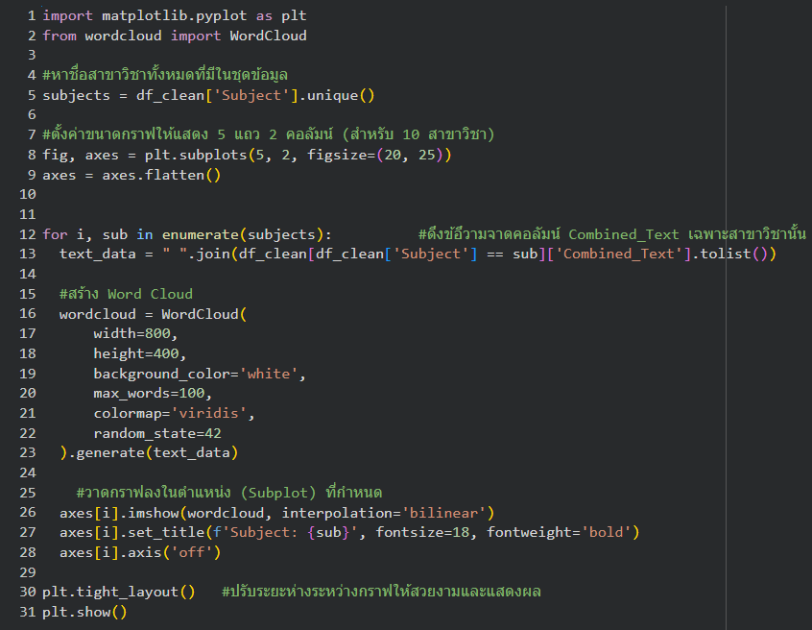
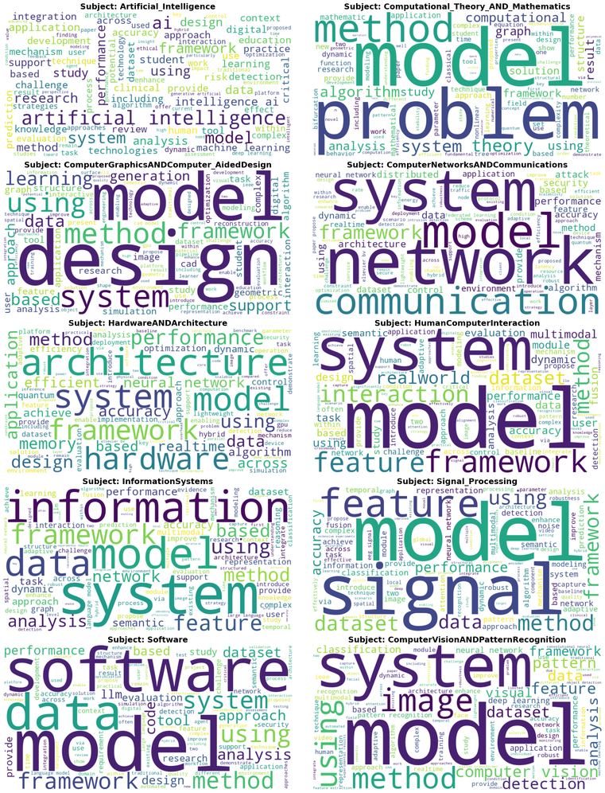
การทำ VISUALIZATION และความสัมพันธ์กับข้อมูล

Slide 9
ข้อมูลที่นำไปทำ FEATURE VECTOR
การเข้ารหัสเป้าหมาย (LABEL ENCODING)
การสร้าง FEATURE VECTOR ด้วย TF-IDF
แปลงชื่อสาขาวิชาทั้ง 10 หมวดให้เป็นคลาสตัวเลข 0-9 ทำให้ชุดข้อมูลอยู่ในรูปแบบ Array ทางคณิตศาสตร์ที่พร้อมสำหรับกระบวนการ Machine Learning อย่างสมบูรณ์
การควบรวมข้อความ (TEXT CONCATENATION)
ข้อมูลใน 'Final_Text' ถูกนำมาแปลงเป็นเมทริกซ์ตัวเลขด้วยเทคนิค TfidfVectorizer ซึ่งจะประเมินน้ำหนักความสำคัญของคำศัพท์จากการปรากฏในบทความเมื่อเทียบกับความถี่ในชุดข้อมูลทั้งหมด
การเข้ารหัสคำตอบ (Label Encoding): ข้อมูลคอลัมน์ 'Subject' หรือ 10 สาขาวิชาเป้าหมาย ถูกแปลงให้อยู่ในรูปแบบหมวดหมู่ตัวเลขด้วย LabelEncoder ขั้นตอนนี้จำเป็นมากเพราะอัลกอริทึม Machine Learning ต้องอาศัยข้อมูลในรูปแบบตัวเลขเพื่อเรียนรู้รูปแบบ
ข้อมูลที่คลีนแล้วจาก 'Title' และ 'Abstract' ถูกนำมารวมเป็นฟีเจอร์ใหม่ชื่อ 'Combined_Text' จากนั้นจึงนำคำจาก 'Author Keywords' และ 'Index Keywords' มาต่อท้ายเพื่อสร้างเป็นคอลัมน์ 'Final_Text'

Slide 10
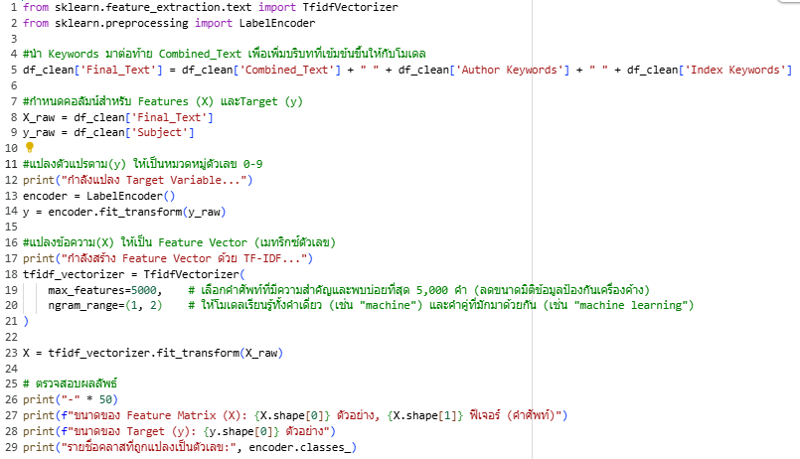
ข้อมูลที่นำไปทำ FEATURE VECTOR

Slide 11

THANK YOU
FOR YOUR TIME AND ATTENTION

